Slide 1
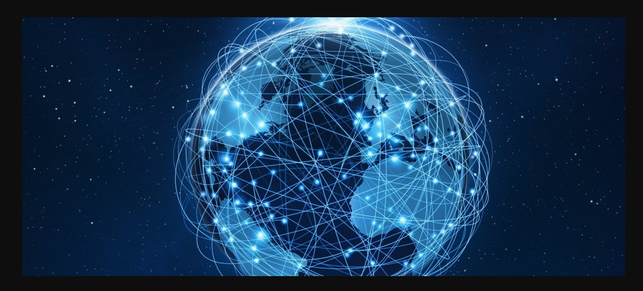
TELECOMUNICACIONES EN ARGENTINA

Slide 2
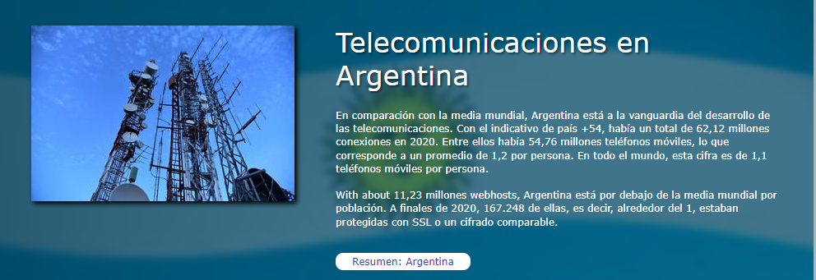
ANTECEDENTES
La conocida empresa SERTEL, líder a nivel mundial en implementación de servicios de telecomunicaciones , principalmente implementación de fibra y antenas 4 y 5G requiere hacer un estudio, analizando el comportamiento del sector y las posibilidades de inversión en Sudamérica.
Nos brindaron información que Argentina en el año 2020, está a la vanguardia del desarrollo de Telecomunicaciones en América Latina, por lo cual nos contratan para que hagamos un análisis de datos que confirme esta información y nos muestre las tendencias a la fecha.

Slide 3
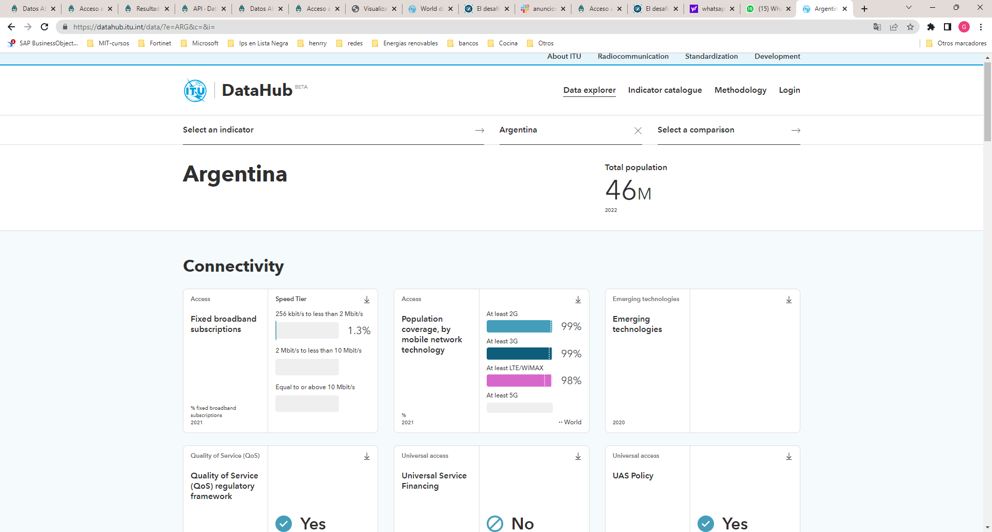
ITU-DataHub
Primero tomamos información de la Unión Internacional de Telecomunicaciones (UIT) es el organismo especializado de las Naciones Unidas para las tecnologías de la información y la comunicación – TIC.
Revisamos la información de argentina comparándola con otros países de la región y vemos que sigue la tendencia a la fecha, información hasta finales del 2022.

Slide 4
Crecimiento acelerado
Somos conscientes que muchos factores aceleraron el uso de telecomunicaciones en América Latina, los puntos de quiebre que promovieron un crecimiento fueron impulsados por la pandemia, que obligó a cubrir servicios a través del Internet:
Tele trabajo,
Tele salud,
Entretenimiento,
Educación a distancia

Slide 5
ENACOM
Enacom (Ente Nacional de comunicaciones en Argentina).
De acuerdo al resumen del directorio del 2022 confirma lo siguiente:
Acceso a Internet en todo el territorio es una política de estado,
Inversiones con articulación publico y privado
Facilidad al registro de nuevos proveedores, que contribuyan a implementación de fibra e instalación de antenas 4G
Incremento en el presupuesto de inversión para el año 2023 en mas de 7000 millones de pesos. (39 millones de dólares).
Nuevos planes de implementación de 5G(atribuyen la banda 3300 a 3600).
Confirman la continuación de proyectos para llevar fibra a barrios populares
Fuentes tomadas del resumen del directorio de fin año 2022 expuesto en redes. FB

Slide 6
Métricas relevantes
Métrica de ingresos por trimestre por año
Métrica de penetración de uso de internet por hogares y por habitante
Métrica de penetración de internet por provincia
Métrica de evolución de la tecnología de internet
Métrica uso de banda ancha versus Dialup
Métrica uso de banda ancha versus Dialup por provincia
*Se mostrarán en Power BI

Slide 7
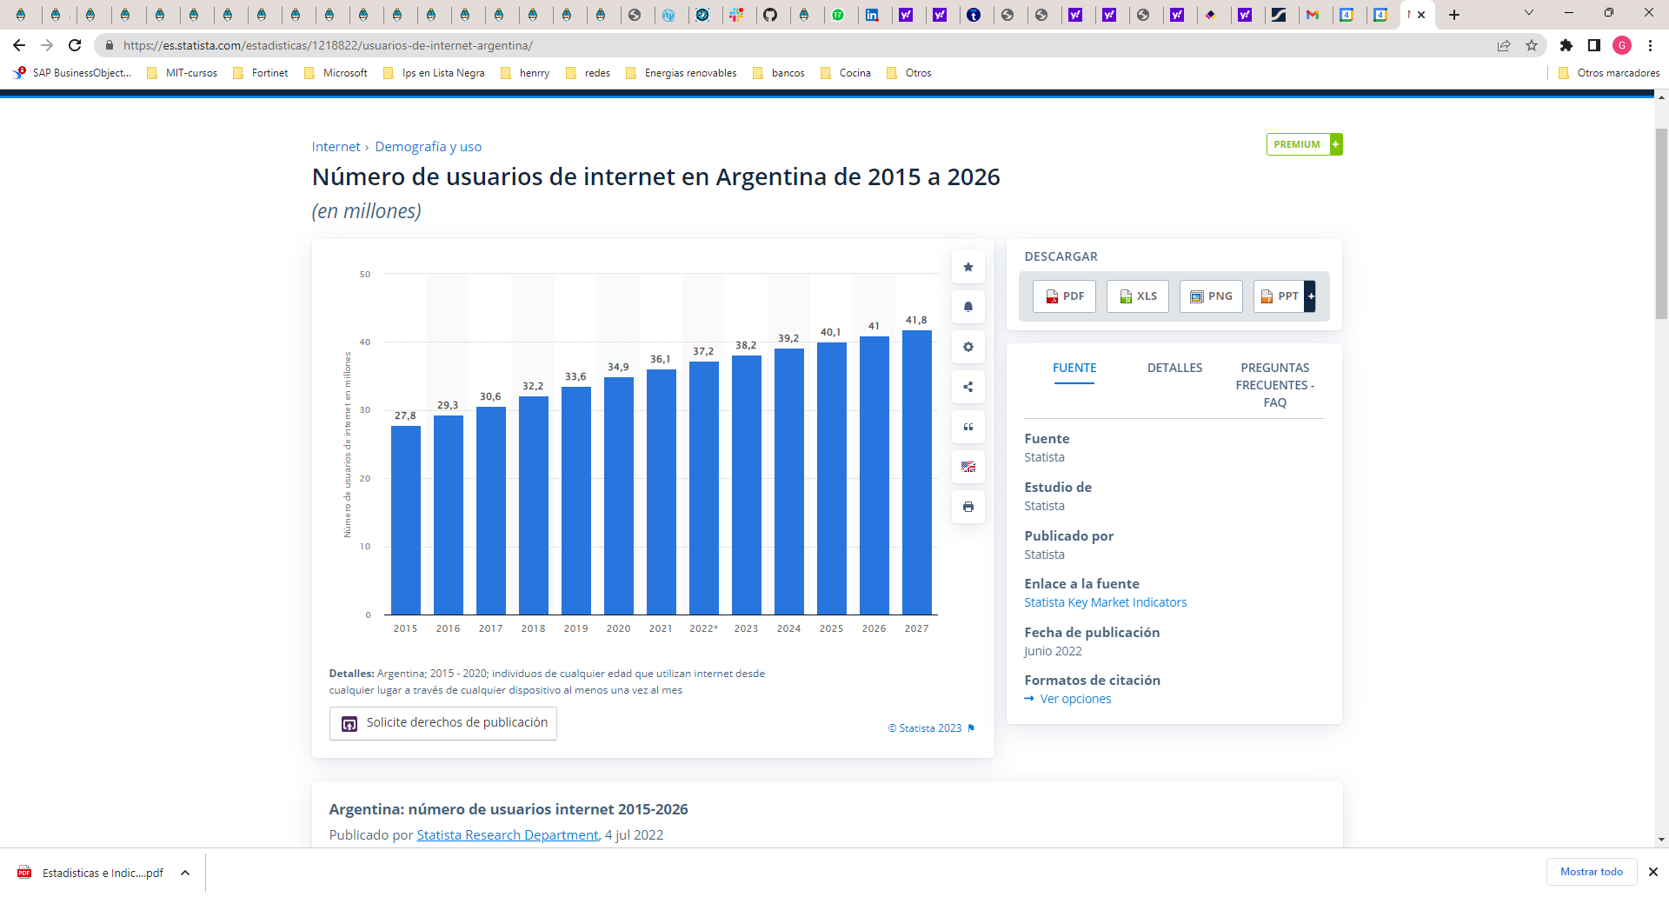
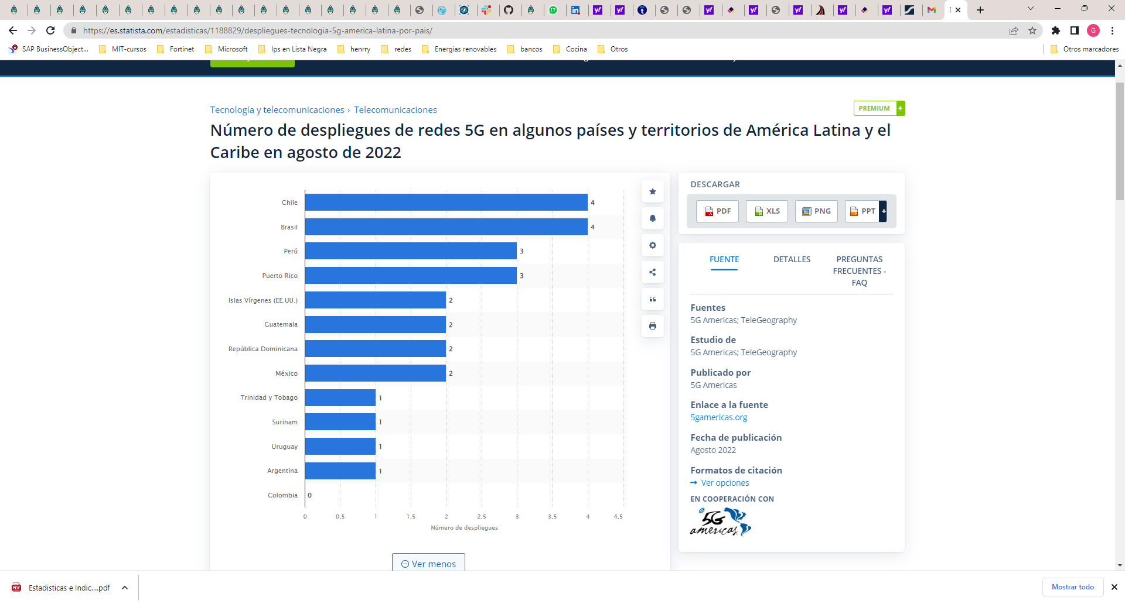
Datos complementarios
Datos obtenidos de https://es.statista.com/estadisticas/1218822/usuarios-de-internet-argentina/

Slide 8
Conclusiones
Se confirma en crecimiento de uso de Internet en Argentina como una política de estado que brinda a la población para cubrir necesidades básicas de educación, salud, entre otros.
A pesar que se revisa un aumento en los ingresos debemos de considerar que la inflación en Argentina es muy alta mes a mes, por lo que es importante considerar que las tarifas se negocien en como tarifa plana en una moneda estable, donde el estado puede intervenir en subvenciones, así como invierte en la instalación y despliegue de fibra como una inversión publico privada.
Se confirma el requerimiento de abastecer a las provincias, ya que el sector de la capital se encuentra abastecido.
También se evalúa el cambio de fibra para la tecnología ADSL que no esta preparada para cubrir los requerimientos de la población

